Slide 1
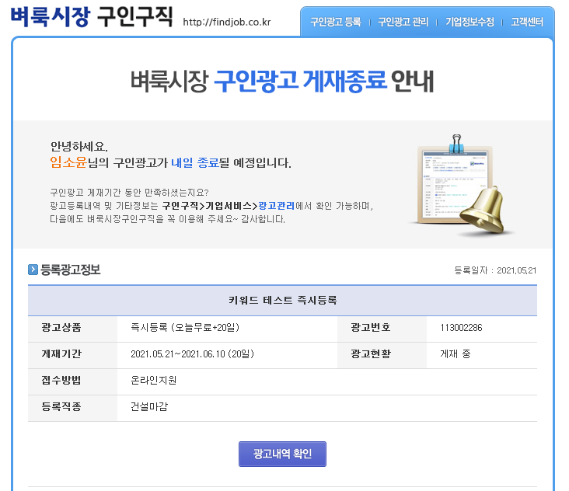
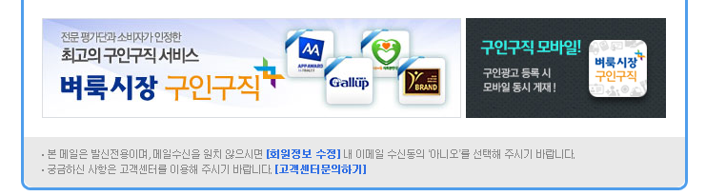
구인광고 게재 종료 안내 메일
구인광고 게재 종료 안내 메일 내 BI, 배너 이미지 수정
벼룩시장 BI로 교체 * 이미지 url : http://image.findall.co.kr/FAImage/Job/advertiser/email/logo.gif * 랜딩 url : http://www.findjob.co.kr/ 구인구직 텍스트 삭제, 최신 이미지(아이콘)로 변경(문구 유지) * 이미지 url : http://image.findall.co.kr/FAImage/Job/advertiser/email/img_bn.jpg * 랜딩 url : http://www.findjob.co.kr/ 현재 BI로 변경 및 텍스트 변경 - 기존 문구 : 구인구직 모바일! 구인광고 등록 시 모바일 동시 게재! - 변경 문구 : 세상 쉬운 일자리, 벼룩시장 모바일! * 이미지 url : http://image.findall.co.kr/FAImage/Job/advertiser/email/img_bn2.jpg * 랜딩 url : http://www.findjob.co.kr/mobile/AppInfo.asp
1
2
3

Slide 2
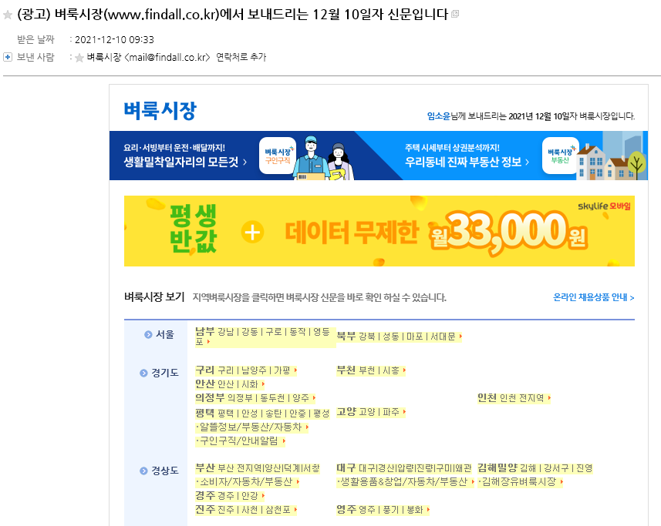
정기구독 메일 배너 내 이미지 변경
정기구독 메일 배너 내 이미지 변경
현재 BI로 변경, 문구 변경, 랜딩 url 변경 - 기존 문구 : 요리·서빙부터 운전·배달까지! 생활밀착일자리의 모든것 - 변경 문구 : 요리·서빙부터 운전·배달까지! 생활밀착형 일자리의 모든것 * 이미지 url : http://image.findall.co.kr/FindAllImage/mail/subscription/img-banner-findjobApp.png * 랜딩 url : http://www.findjob.co.kr/
1

